Slide 1

ONUSIDA
2026 Monitoreo Global del Sida
Notes:
Esta presentación ofrece una visión general del Monitoreo Global del Sida. Se centra en medir los avances hacia los 16 objetivos principales para 2030 incluidos en la Estrategia Mundial sobre el Sida 2026-2031. Estos objetivos constituirán la base de la Declaración Política sobre el VIH y el Sida de 2026, que se presentará en la Reunión de Alto Nivel de las Naciones Unidas sobre el VIH prevista para junio de 2026.

Slide 2
Componentes de los reportes GAM 2026
Notes:
El Monitoreo Global del Sida incluye varios componentes.

Slide 3
GAM 2026
Datos de los indicadores
  Incluyendo desgloses y datos subnacionales, cuando se soliciten
Instrumento de Compromisos y Políticas Nacionales (ICPN)
  Parte A: a ser completada por las autoridades nacionales
  Parte B: a ser completada por representantes de las comunidades y la Sociedad civil y otras contrapartes no gubernamentales involucradas en la respuesta al VIH
Datos del monitoreo comunitario
Resumenes narrativos
Encuesta sobre medicamentos y diagnósticos del sida
Enlace a la plataforma para reportar:
https://aidsreportingtool.unaids.org/
Notes:
Hay 65 indicadores cuantitativos. Se pide a los países indicar cuales indicadores son relevantes para su respuesta al sida, y si disponen de nuevos datos para estos.
Además de los indicadores, la plataforma de presentación de informes incluye un cuestionario sobre leyes y políticas llamado Instrumento de Compromisos y Políticas Nacionales. En 2026 se incluye en GAM el cuestionario completo, que se incluye en GAM cada dos años. Consiste de dos partes, la Parte A a ser completada por el gobierno y la Parte B a ser completado por sociedad civil y comunidades.
En 2026 se introduce una nueva sección en la herramienta de reporte en línea para que los países reporten datos de monitoreo comunitario relacionados con la calidad de los servicios relacionados con el VIH, el estigma y la discriminación experimentados en los entornos de salud, y las experiencias de las mujeres que viven con el VIH.
La plataforma de presentación de informes también apoya la redacción de un informe narrativo, en forma de resúmenes por áreas meta en la Estrategia Global sobre sida 2026-2031. Los resúmenes narrativos pueden ayudar a documentar las principales observaciones sobre la respuesta al sida y las acciones necesarias para acelerar los avances.
La encuesta sobre medicamentos y diagnóstico del sida se realiza en colaboración con la OMS y es una herramienta importante para verificar si el sistema de salud está equipando la respuesta adecuadamente.

Slide 4
Cambios en GAM desde la ronda de reportes de 2025
Notes:
La estructura del Monitoreo Global del SIDA se ha modificado desde la ronda de informes de 2025 para alinearse con los 16 objetivos principales para 2030 incluidos en la Estrategia Global sobre el SIDA 2026-2031. Se han realizado algunas revisiones a las definiciones de los indicadores existentes.

Slide 5
La fecha límite para la presentación se ha aplazado hasta el 31 de mayo de 2026.
Los indicadores a continuación, que son datos de entrada o de salida de Spectrum, se reportarán exclusivamente a través de Spectrum como parte del proceso de estimación del VIH:
I.1 Incidencia del VIH
I.2 Mortalidad por sida
1.1 Personas que viven con el VIH y conocen su estado serológico
1.11 Personas que viven con el VIH y tienen una carga viral suprimida
3.3 Transmisión vertical del VIH
3.4 Prevención de la transmisión vertical del VIH
3.5 Pruebas del VIH en mujeres embarazadas
Los indicadores sobre la PrEP y los preservativos distribuidos se han modificado para ampliar su alcance y también reflejar las necesidades satisfechas:
2.1 Necesidades satisfechas en materia de PrEP
2.2 Necesidades satisfechas en materia de preservativos
Se han revisado los desgloses de un indicador:
1.3 Volumen de pruebas del VIH y positividad

Slide 6
El BBS-lite se ha añadido como opción complementaria como método de medición para los siguientes indicadores:
1.2 Pruebas del VIH y conocimiento del estado serológico entre las poblaciones clave (A-D)
2.3 Uso de preservativos entre las poblaciones clave (A-D)
2.4 Prácticas de inyección seguras entre las personas que usan drogas inyectables
1.8 Cobertura del tratamiento antirretroviral entre las personas que viven con el VIH en las poblaciones clave (A-E)
4.4 Violencia física y/o sexual experimentada por las poblaciones clave (A-D)
4.2 Estigma y discriminación experimentados por las poblaciones clave (A-D)
2.7 Prevalencia de la sífilis entre las poblaciones clave (A, B, D)
Otras encuestas entre personas que viven con el VIH se han incluido como una opción complementaria como método de medición para el siguiente indicador:
4.1 Experiencia de discriminación relacionada con el VIH en servicios de salud
Se ha eliminado la solicitud de datos adicionales del siguiente indicador:
1.9 Personas que viven con el VIH en tratamiento antirretroviral que comenzaron un tratamiento preventivo contra la tuberculosis

Slide 7
El ICPN para la ronda de reportes de 2026 es el cuestionario completo, que consiste de dos partes, A y B. La Parte A debe ser completada por las autoridades nacionales y la Parte B por representantes de las comunidades y de la sociedad civil y de otras contrapartes no gubernamentales involucrados en la respuesta al VIH. La estructura del cuestionario ha sido modificada para alinearse a las 16 metas prioritarias para 2030 y las áreas de metas en la Estrategia Global sobre sida 2026-2031. El número de preguntas ha sido reducido. Se ha revisado la redacción de algunas de las preguntas conservadas de rondas anteriores. Estas modificaciones se basan en las experiencias de anteriores informes y para reflejar la evolución de las recomendaciones políticas y las tecnologías disponibles. Algunas nuevas preguntas han sido incluidas sobre temas previamente no cubiertos por el cuestionario.

Slide 8
El proceso de reporte
Notes:
En las siguientes diapositivas ilustramos los pasos recomendados para llevar a cabo el informe nacional anual sobre el SIDA, dividiéndolo en tres fases: 1) la preparación; 2) el informe; y 3) el seguimiento.

Slide 9
Proceso de elaboración de informes del Monitoreo Global del Sida
Notes:
En la fase de preparación, de diciembre a marzo, el relator nacional recibe un mensaje de confirmación de ONUSIDA sobre el proceso de reporte.
Los pasos preparatorios se describen en las directrices. Incluyen la identificación de los indicadores y las fuentes de datos, los recursos humanos y la garantía de la participación en el proceso de las principales contrapartes, como las autoridades gubernamentales y los líderes de la sociedad civil y el equipo de estimaciones del VIH.
En la segunda fase, de marzo a mayo, al elaborar el informe, el relator nacional introduce los datos pertinentes y el informe descriptivo en la herramienta en línea; carga todos los documentos justificativos y confirma la entrega del GAM antes del 31 de mayo.
Como parte del proceso de finalización, los datos reportados deben ser validados y conciliados entre todos los socios del país, incluidas las organizaciones dirigidas por la comunidad. La herramienta de reporte en línea apoya este proceso a través de la capacidad de compartir credenciales de visualización con las partes interesadas nacionales.
Varios países han informado de que esta función ha permitido a las organizaciones comunitarias y a otros socios visualizar y realizar aportaciones durante el proceso de presentación de informes, lo que ha permitido una consulta y validación más amplia y rápida de las contrapartes.
En la última fase, de junio a julio, el relator nacional aún tiene algunas tareas de seguimiento. ONUSIDA puede hacer preguntas sobre los datos a los relatores nacionales, que es importante responder antes de que se haga público el conjunto de datos final. Los relatores también pueden utilizar extractos de la herramienta de reporte en línea GAM para informar cualquier evento público nacional, foros o revisiones de programas sobre el progreso hacia el fin del sida para 2030.

Slide 10
Estimaciones de Spectrum y Naomi
Una de las principales herramientas que pueden utilizarse para obtener denominadores para reportar es el paquete informático Spectrum.
A partir de la ronda de informes de 2026, los datos para los siguientes indicadores se obtendrán directamente del archivo Spectrum final:
  I.1 Incidencia del VIHI.2 Mortalidad por sida
  1.1 Personas que viven con el VIH y conocen su estado serológico
  1.11 Personas que viven con el VIH y tienen una carga viral suprimida
  3.3 Transmisión vertical del VIH
  3.4 Prevención de la transmisión vertical del VIH
  3.5 Pruebas del VIH en mujeres embarazadas
Los países pueden optar por utilizar las estimaciones de Spectrum como fuente para reportar los siguientes indicadores GAM:
  1.4 Personas que viven con el VIH en tratamiento antirretroviral
Las estimaciones subnacionales producidas con Naomi se obtendrán directamente de los archivos finales de Naomi, para los países en los que estén disponibles.

Slide 11
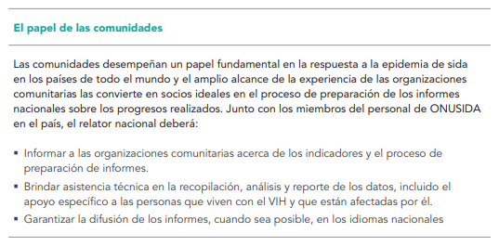
Compromiso multisectorial
Se anima a los países a involucrar a un grupo multisectorial de contrapartes en el proceso de elaboración de informes GAM, incluyendo a las organizaciones dirigidas por la comunidad y a los representantes apropiados de la sociedad civil.
Notes:
Las comunidades y la sociedad civil desempeñan un papel importante en la respuesta al sida. El proceso de elaboración de informes se beneficia de la estrecha participación de los representantes de la comunidad y la sociedad civil, que pueden aportar información sobre el estado de la respuesta al sida, así como ayudar a identificar las barreras que impiden una prestación de servicios eficaz.

Slide 12
Apoyo durante el proceso de reporte GAM
Notes:
A continuación le resumimos algunos recursos disponibles sobre el proceso de reportar.

Slide 13
Apoyo durante el proceso de reporte
Las oficinas nacionales y regionals de ONUSIDA, UNICEF y/o la OMS ofrecen asistencia técnica.
También se cuenta con el apoyo del Departamento de Datos para el Impacto de ONUSIDA (AIDSreporting@unaids.org)
Notes:
Puede solicitar ayuda a las oficinas de ONUSIDA, UNICEF o la OMS presentes en su país, o enviar un correo electrónico a AIDSreporting@unaids.org.

Slide 14

Dónde encontrar los datos previamente reportados
Notes:
Los datos reportados en anteriores rondas de informes que han sido validados están disponibles en el sitio web AIDSinfo.unaids.org.

Slide 15
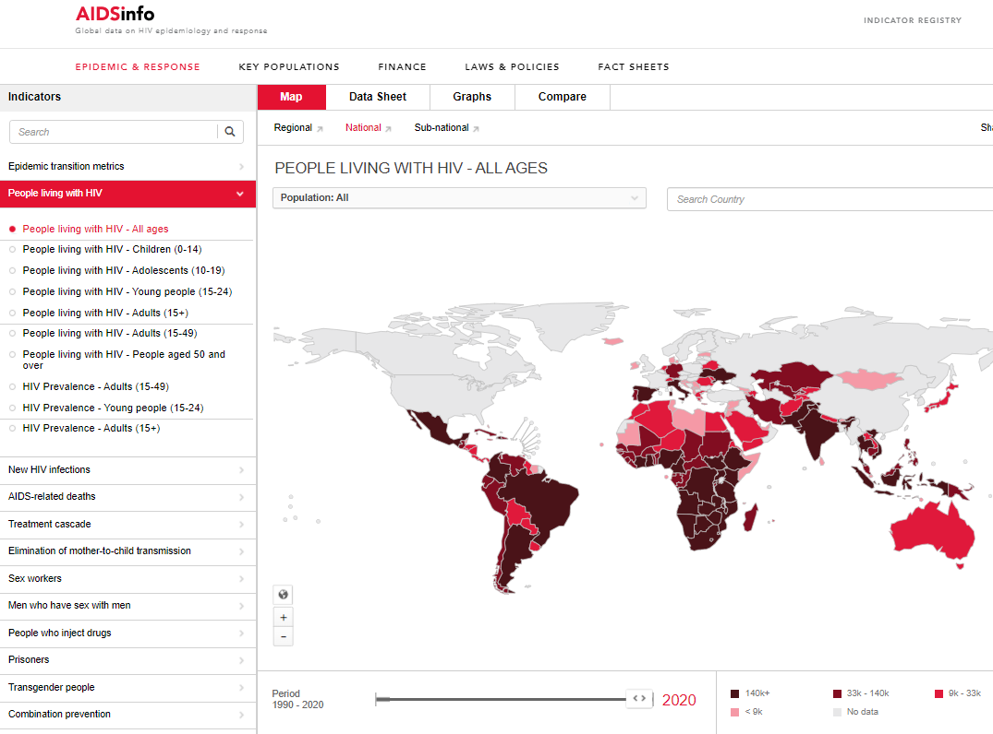
aidsinfo.unaids.org
Notes:
Puede consultar los datos epidemiológicos y otros indicadores desde el sitio principal; utilizando mapas, hojas de datos, gráficos o haciendo comparaciones entre países.

Slide 16
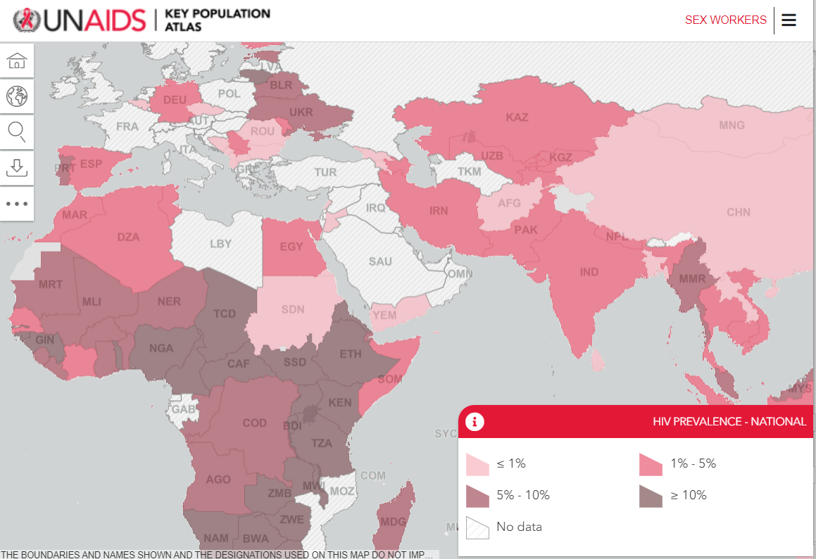
http://kpatlas.unaids.org/dashboard
Notes:
El Atlas de Poblaciones Clave se centra en los datos de poblaciones clave, que abarcan a profesionales del sexo, hombres que tienen sexo con hombres, personas que usan drogas inyectables, personas transgenero, prisioneros y personas que viven con el VIH.

Slide 17
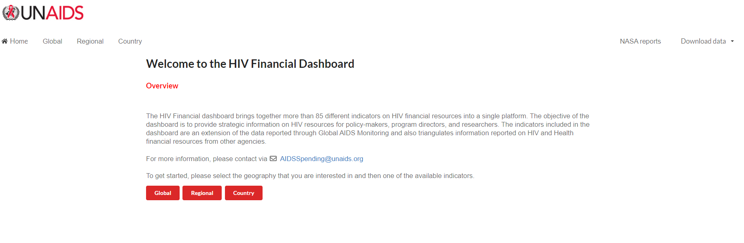
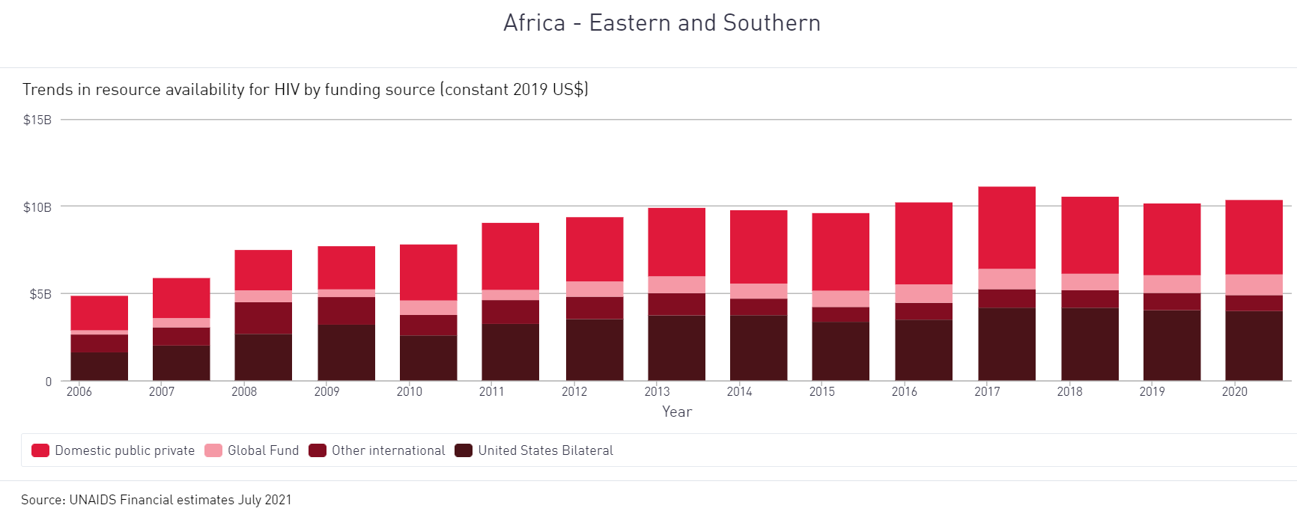
http://hivfinancial.unaids.org/hivfinancialdashboards.html
Notes:
Los cuadros de datos financieros incluyen datos mundiales, regionales y por países sobre la financiación y el gasto de la respuesta al sida.

Slide 18
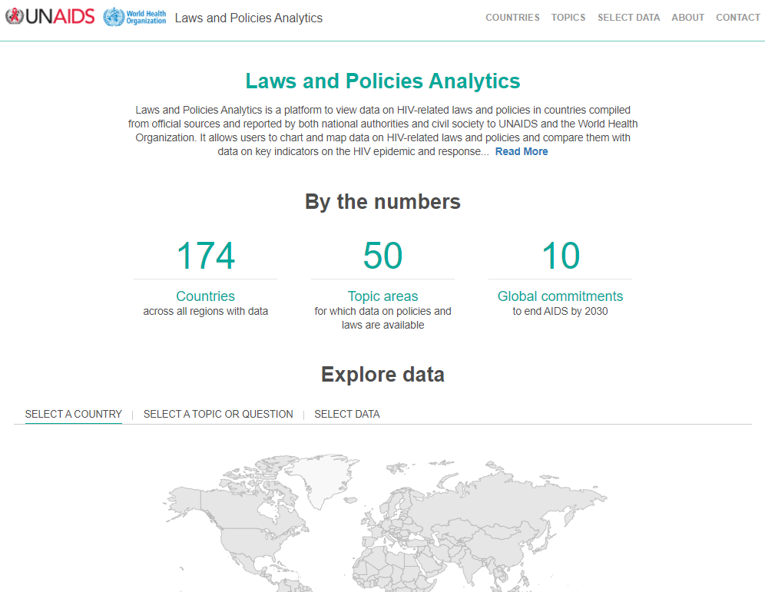
http://lawsandpolicies.unaids.org/
Notes:
En el sitio análisis de leyes y políticas se pueden consultar los datos sobre políticas y leyes reportados a través del ICPN y recopilados por ONUSIDA a partir de otras fuentes, incluidos documentos nacionales y otras bases de datos mundiales. Los datos pueden buscarse por regiones o países específicos, por temas y preguntas, y pueden visualizarse en tablas, gráficos o mapas.

Slide 19

Para más información, visite
https://www.unaids.org/en/global-aids-monitoring

